Slide 1
Josef Čapek
Vypracovala: Daria Zagovenko

Slide 2
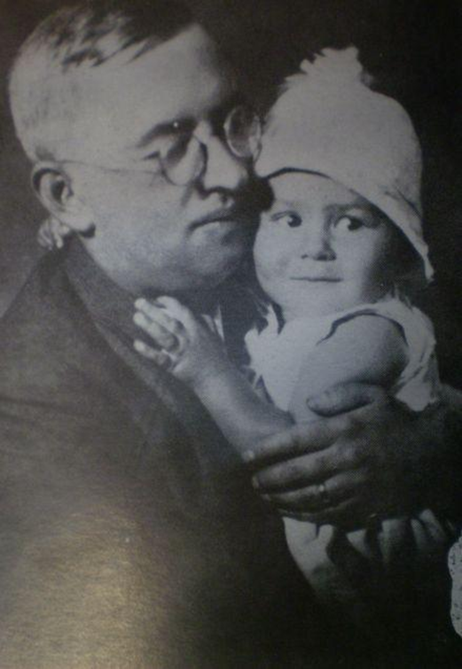
Josef Čapek
Narodil se 28 března 1887 v Hronově, v rodině lékaře
Antonína Čapka a jeho manželky Boženy.
Měl starší sestru Helenu (1886–1961), a mladšího bratra
Karla (1890–1938).
Studoval na Uměleckoprůmyslové škole v Praze.
Zde se také v roce 1910 seznámil se svou budoucí manželkou
Jarmilou Pospíšilovou (1889–1962).
Spolu měli jednu dceru - Alenu Čapkovu (1923–1971)

Slide 3
Dílo (Novinář)
(1911–1912) Josef Čapek se stal redaktorem Uměleckého měsíčníku.
(1913–1914) vstoupil do výtvarného spolku Mánes, kde byl spoluredaktorem jeho časopisu Volné směry.
(1918–1920) stal se redaktorem Národních listů a redigoval časopis Nebojsa.
(1921-1939) spolu s bratrem Karlem Národní listy opustil a stal se redaktorem a výtvarným kritikem Lidových novin.

Slide 4
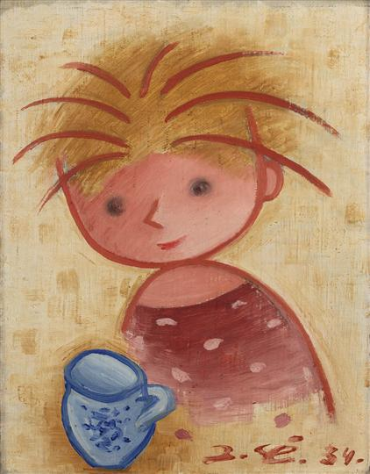
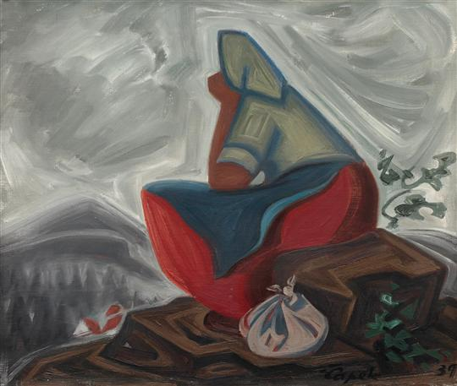
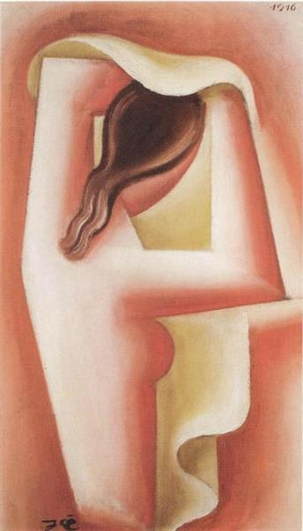
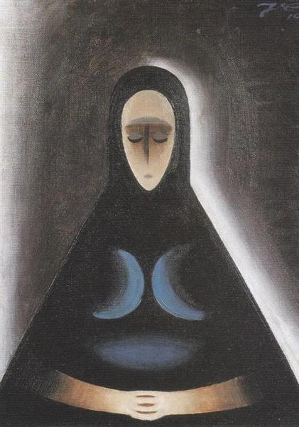
(Malíř)
Touha 1939.
Dítě a hrnéček 1934.
Chudá žena 1917.
Košile 1916.

Slide 5
Samostatná tvorba
1917 Lélio – Sbírka povídek, první samostatná kniha Josefa Čapka, autor se zamýšlí nad nepoznatelností smyslu života.
1923 Pro delfína - Sbírka povídek
1923 Země mnoha jmen - Divadelní hra
1929 Povídání o pejskovi a kočičce: jak spolu hospodařili a ještě o všelijakých jiných věcech - pohádková knížka, příhody pejska a kočičky, kteří spolu žijí a hospodaří.
1946 Básně z koncentračního tábora – Básně vycházející z konkrétních zážitků i vzpomínek a upínající se k existenciální reflexi údělu člověka vydaného vládě zla. Verše jsou vzdálené optimistickému patosu a rétorice.
1947 Psáno do mraků
1954 Povídejme si, děti – z příspěvků psaných v letech 1929–1933 pro Dětský koutek Lidových novin, vydáno posmrtně

Slide 6
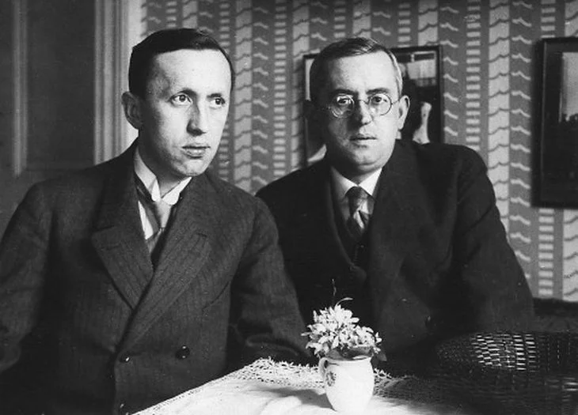
(Literární dílo společně s bratrem Karlem)
1910 Lásky hra osudná
1913 Almanach
1916 Zářivé hlubiny a jiné prosy - Sbírka povídek
1918 Krakonošova zahrada – Sbírka povídek
1921 Ze života hmyzu – Divadelní hra
1926 Adam stvořitel – Divadelní hra, světová
premiéra Národní divadlo Praha 1927
Atd.

Slide 7
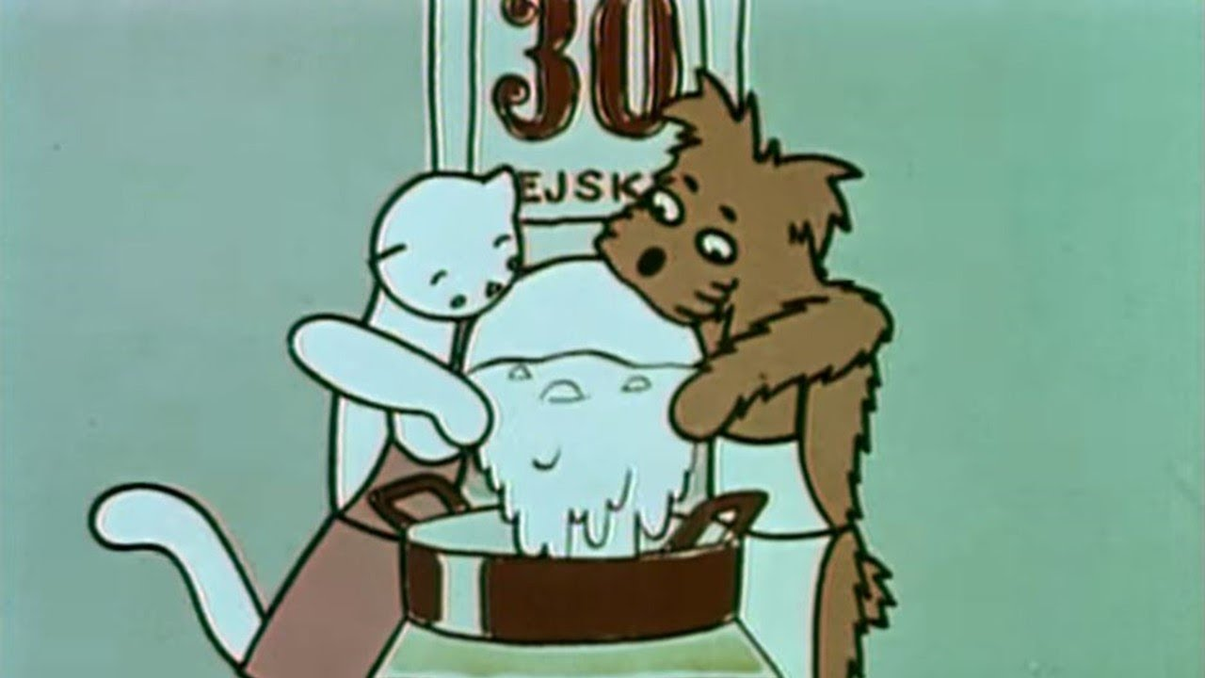
Filmografie
1950: O pyšné noční košilce, Jak pejsek s kočičkou myli podlahu (režie Eduard Hofman, mluvil Karel Höger)
1951: Jak si pejsek roztrhl kalhoty, Jak si pejsek s kočičkou dělali dort, O panence, která tence plakala, O pejskovi a kočičce jak psali psaní, (režie Eduard Hofman, mluvil Karel Höger)
1955: Jak je svět zařízen (režie Eduard Hofman, mluvil Karel Höger)
1956: Hrajeme si, Už je ráno (režie Eduard Hofman, mluvil Karel Höger)
1970: O tlustém pradědečkovi (TV inscenace, režie Pavel Kraus, hlavní role Ladislav Pešek)

Slide 8
Závěr života
1. září 1939 byl v Želivě u Humpolce zatčen gestapem a uvězněn.
9. září byl spolu s dalšími vězni převezen do koncentračního tábora Dachau u Mnichova
6. září byl převezen do Buchenwaldu
1941 byl přidělen do malířské a písmomalířské dílny
26. června 1942 byl převezen do koncentračního tábora v Sachsenhausenu, kde znovu pracoval v malířské dílně
25. února 1945 byl převezen do koncentračního tábora v Bergen-Belsenu, kde následně vypukla tyfová epidemie.
Josef Čapek zemřel na sklonku 2. světové války, a to v dubnu 1945 v Bergen-Belsenu v Dolním Sasku pravděpodobně na tyfus.

Slide 9
Zdroje:
https://www.wikiart.org/ru/yozef-chapek/all-works/text-list
https://www.databazeknih.cz/zivotopis/josef-capek-817
https://cs.m.wikipedia.org/wiki/Josef_Čapek

Slide 10
Děkuji za pozornost

